Slide 1
Муниципальное бюджетное дошкольное образовательное учреждение центр развития ребёнка – детский сад «Золотая рыбка»
Деятельность по гармонизации
этноконфессиональных отношений и профилактике экстремизма на национальной и религиозной почве
за 2022 – 2023 учебный год
Докладчик: Филина Алёна Александровна,
социальный педагог

Slide 2
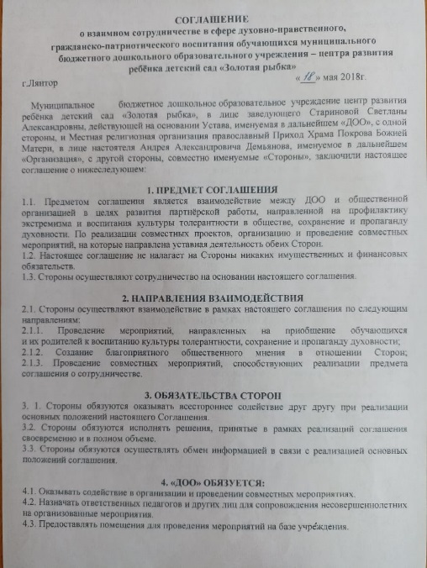
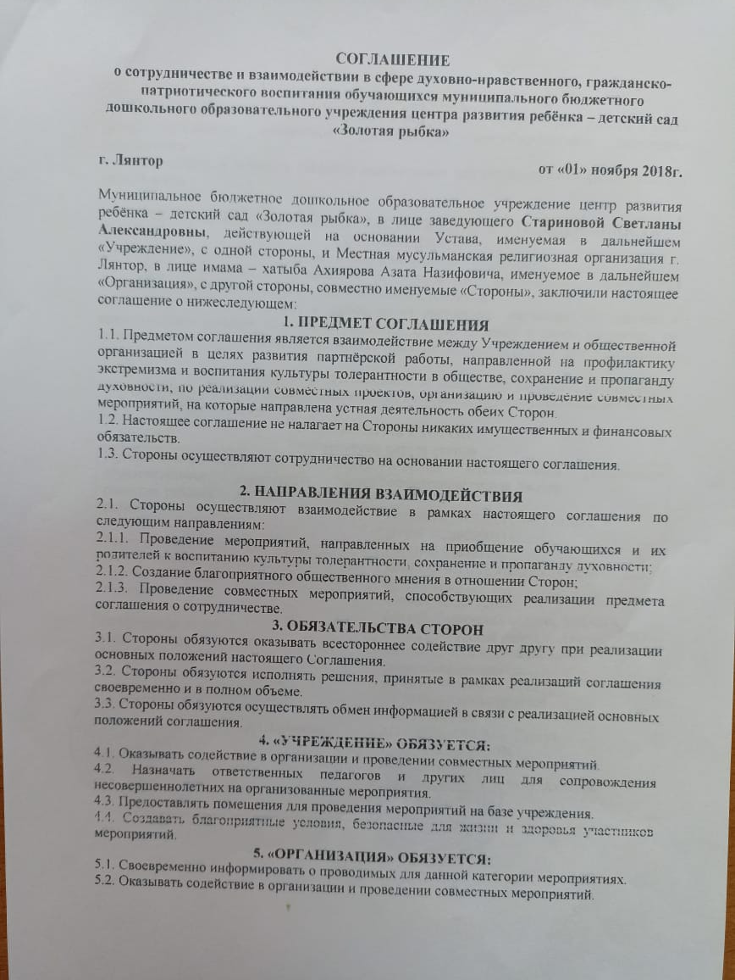
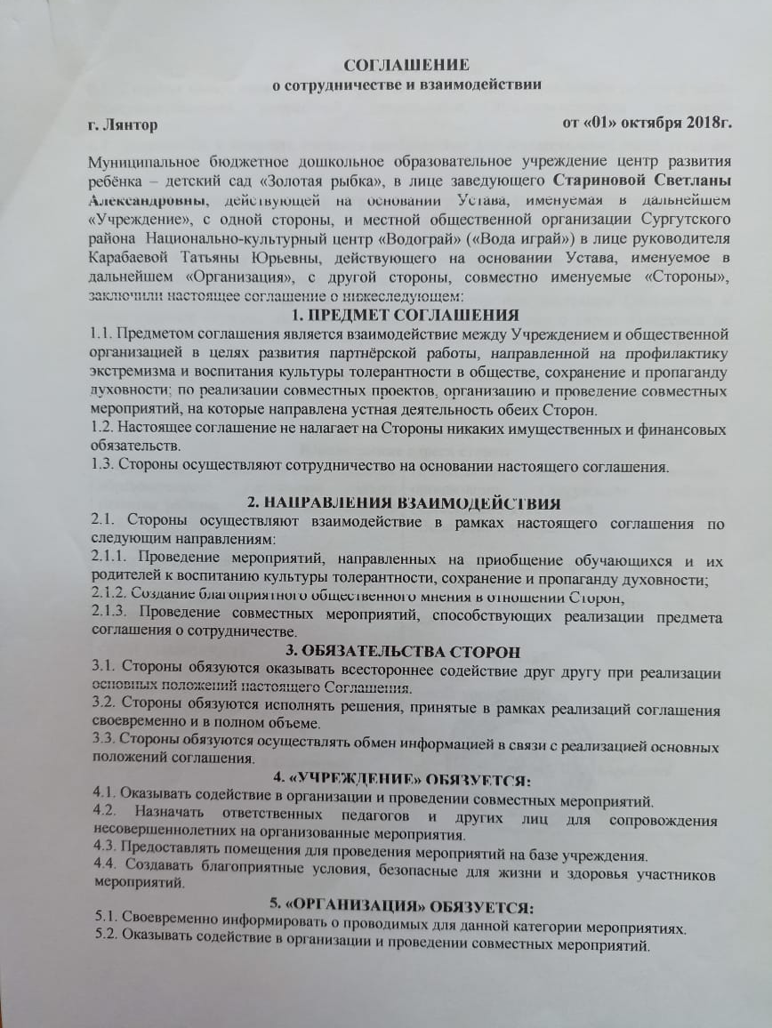
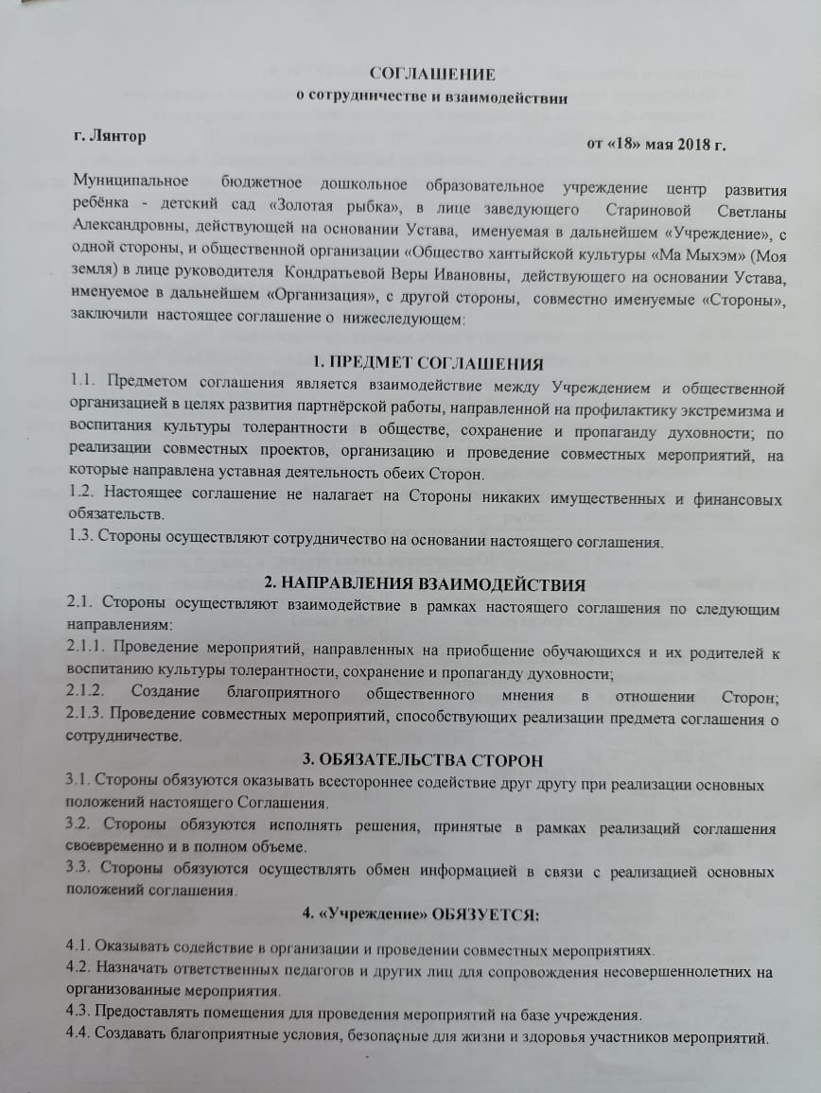
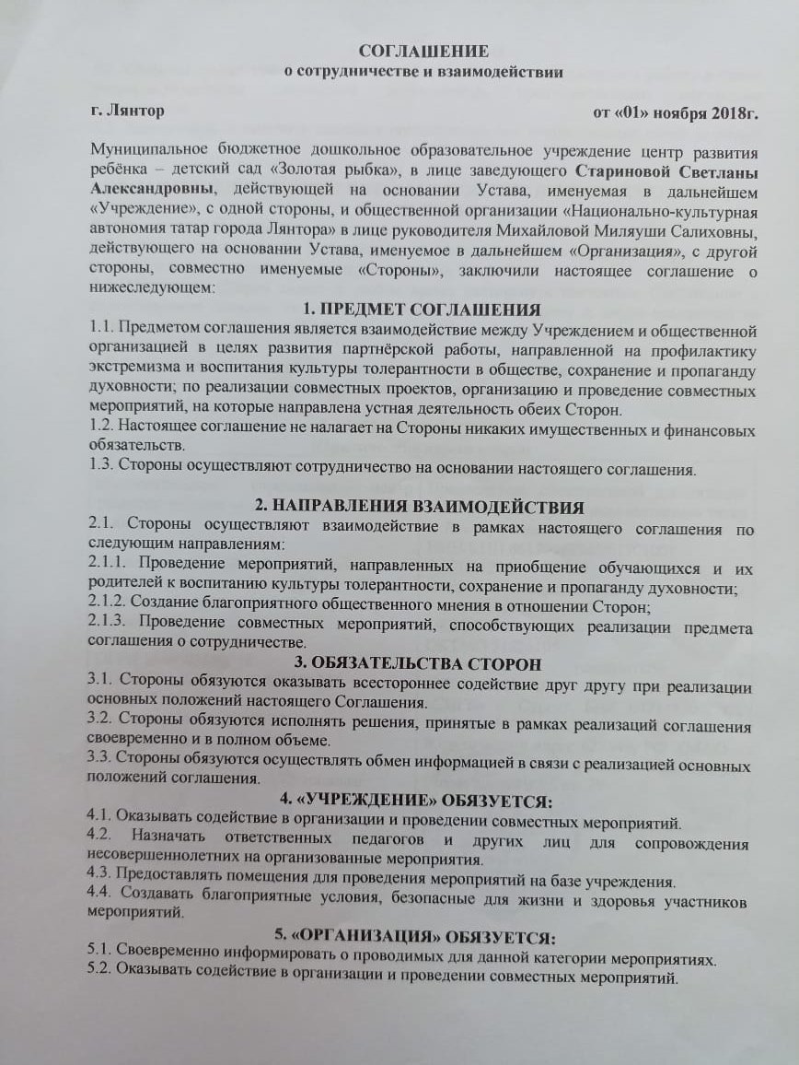
С 2018 года Детский сад сотрудничает с Местной религиозной организацией, православным Приходом Храма Покрова Божией Матери, с Местной мусульманской религиозной организацией, с общественной организацией «Национально – культурным центром «Водограй»», с общественной организацией
«Ма Мыхэм», с общественной организацией «Национально – культурная автономия татар города Лянтор».

Slide 3
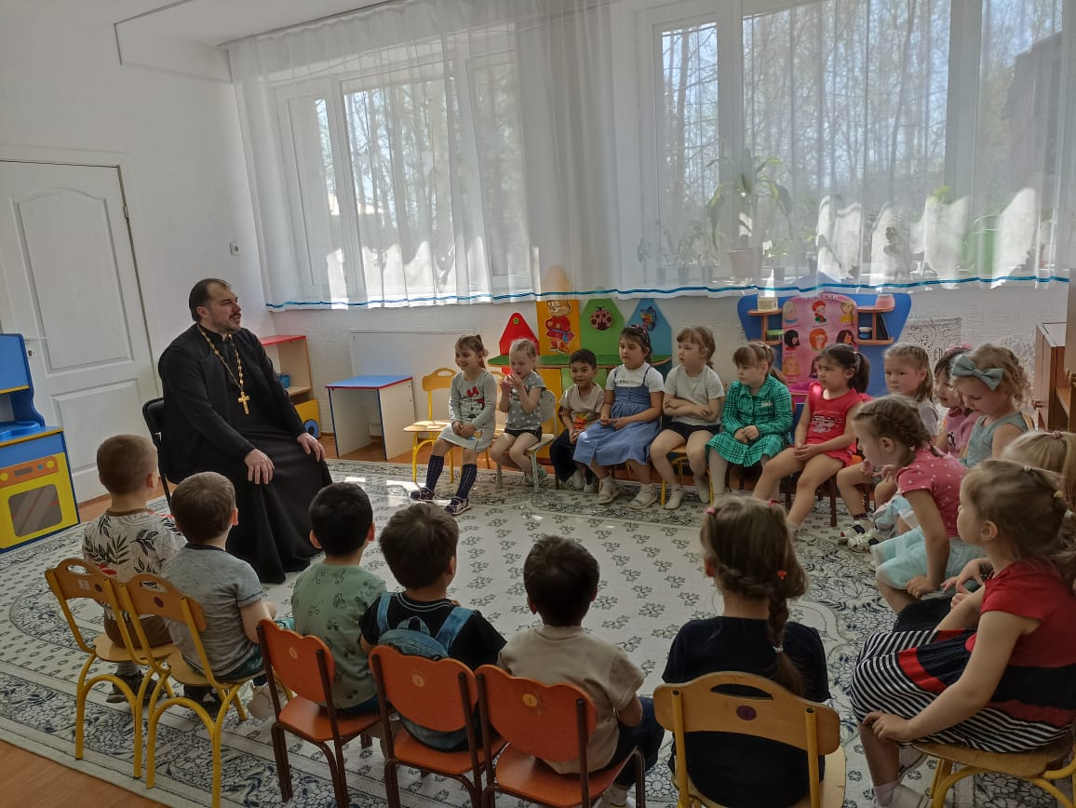
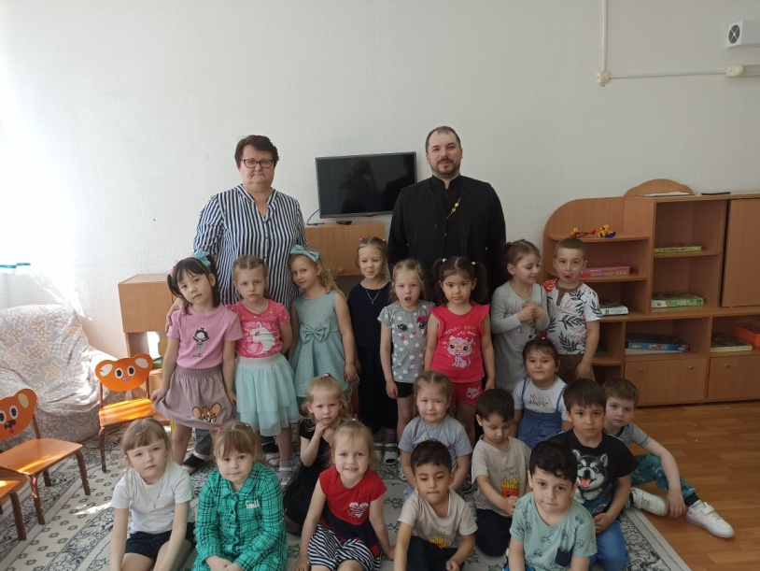
Профилактические беседы со священником Храма Покрова Божией Матери, Кириллом Павловичем Сысоевым.

Slide 4
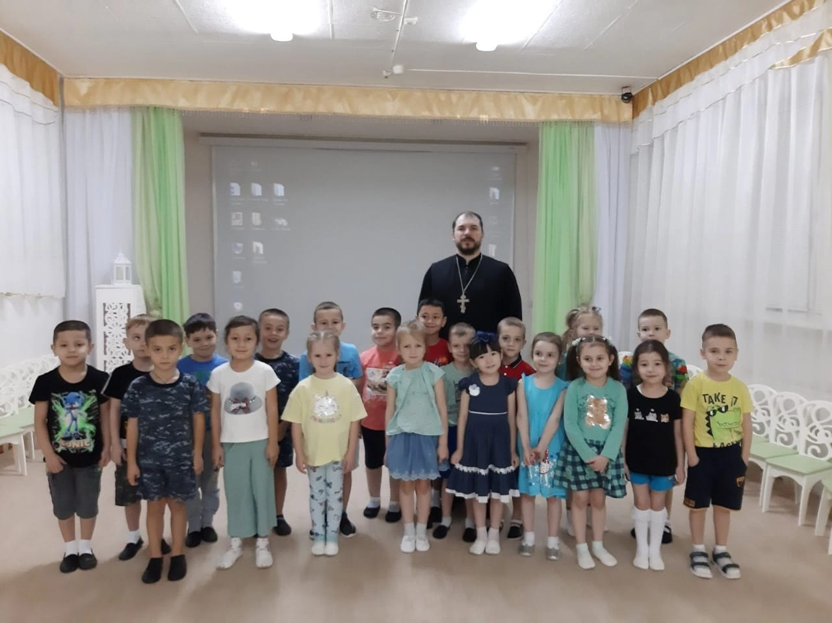
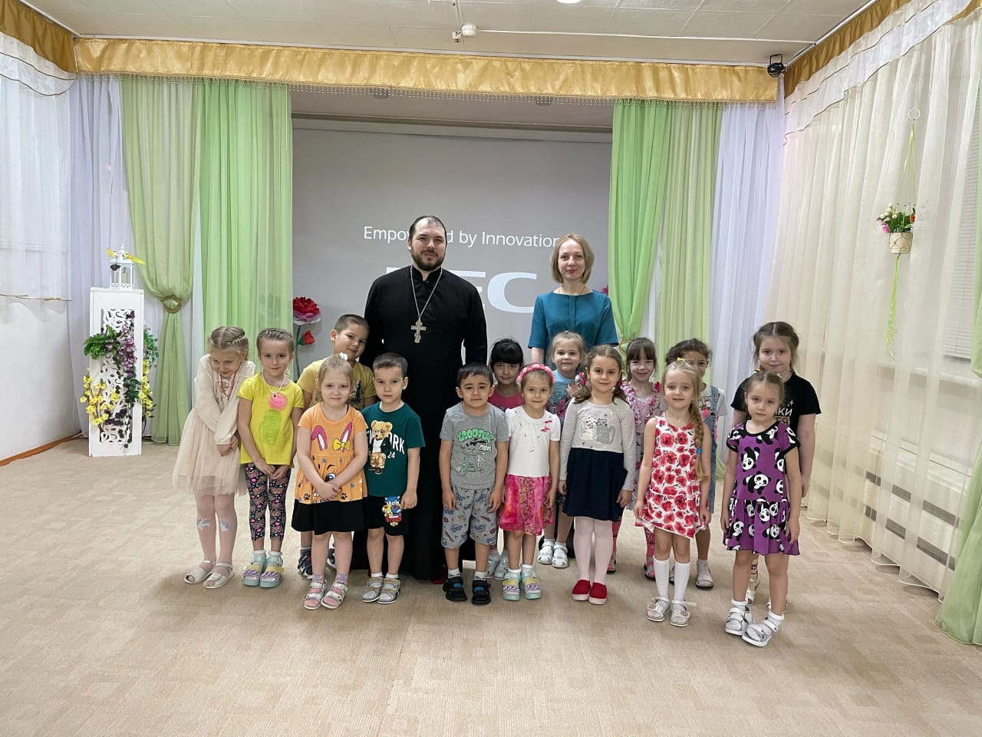

Slide 5
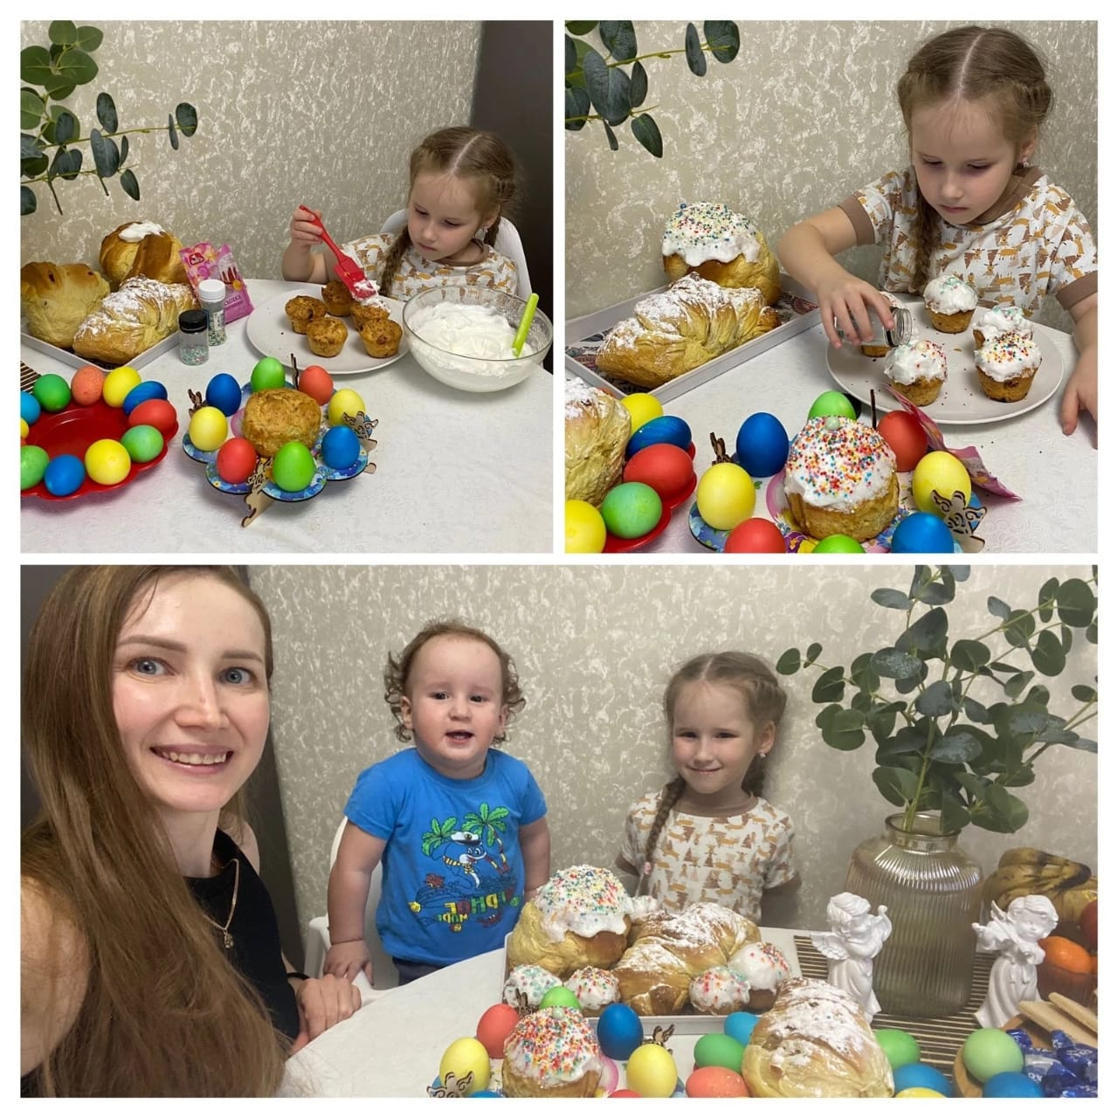
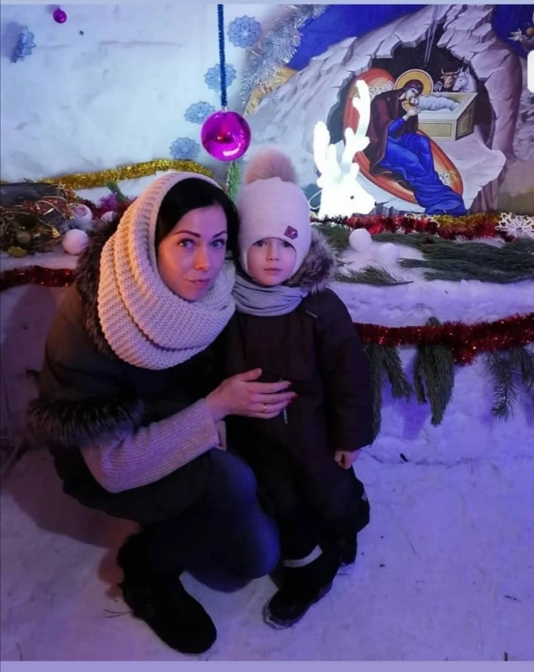
Мероприятие по духовно-нравственному воспитанию: «Пасха Красная»

Slide 6
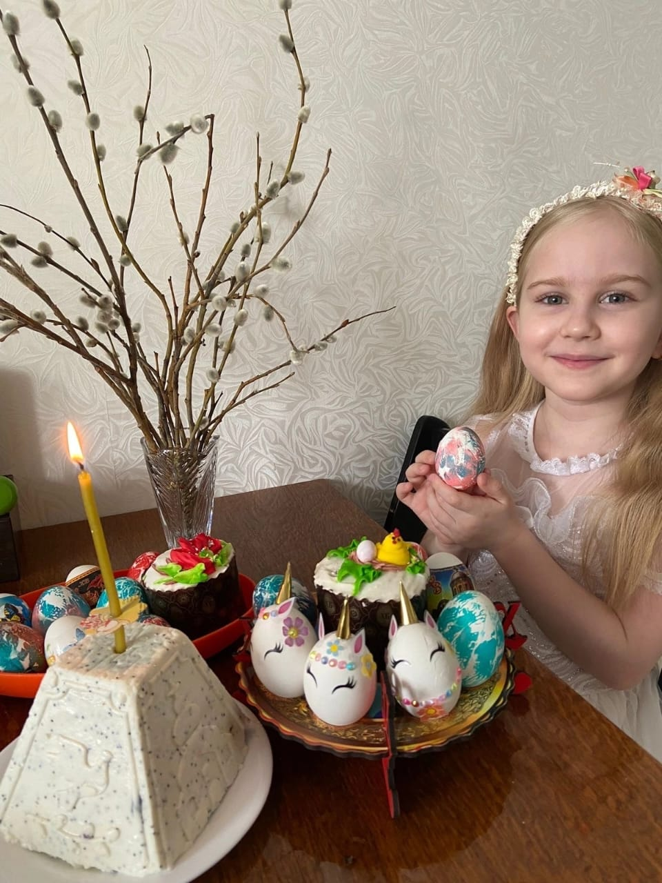
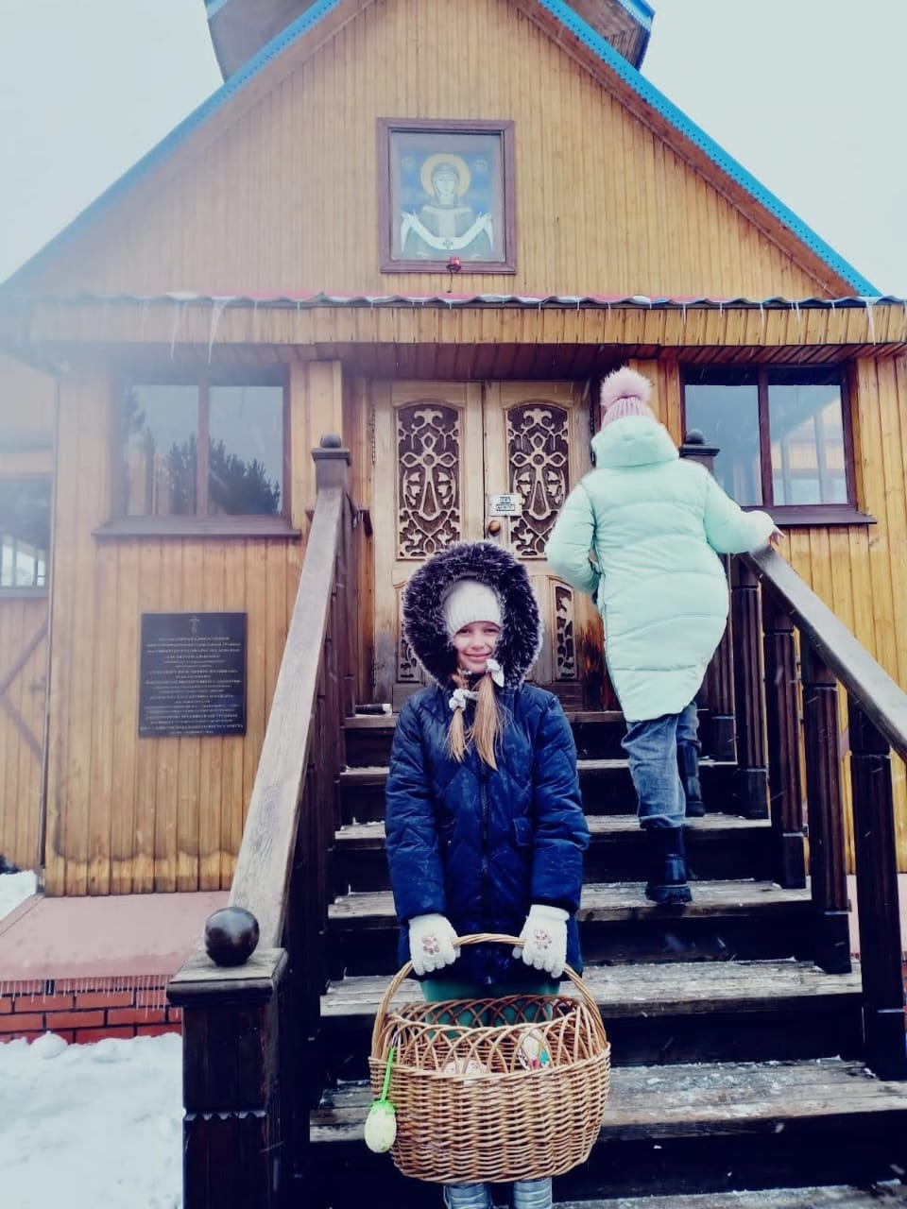

Slide 7
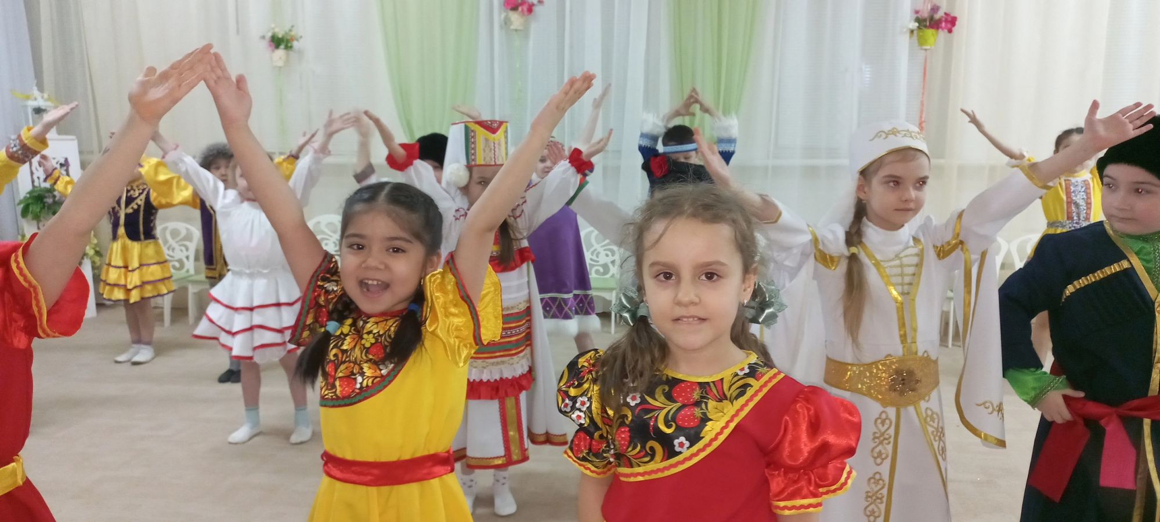
Фестиваль единства России и Белорусии

Slide 8
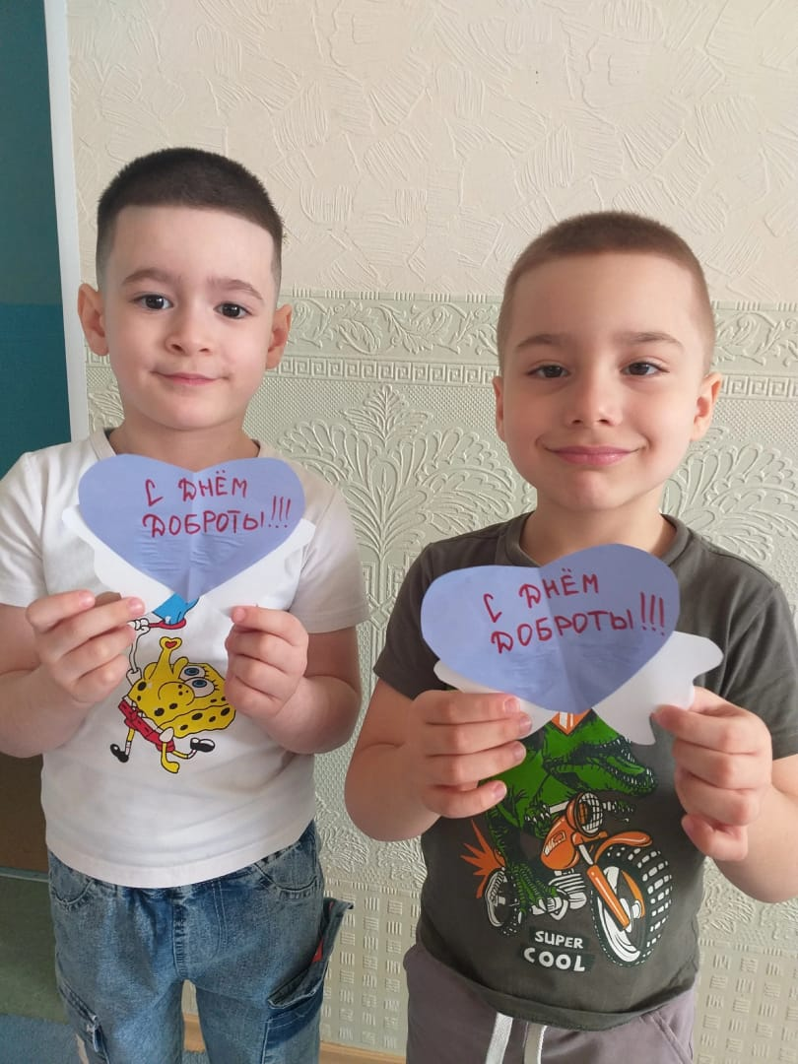
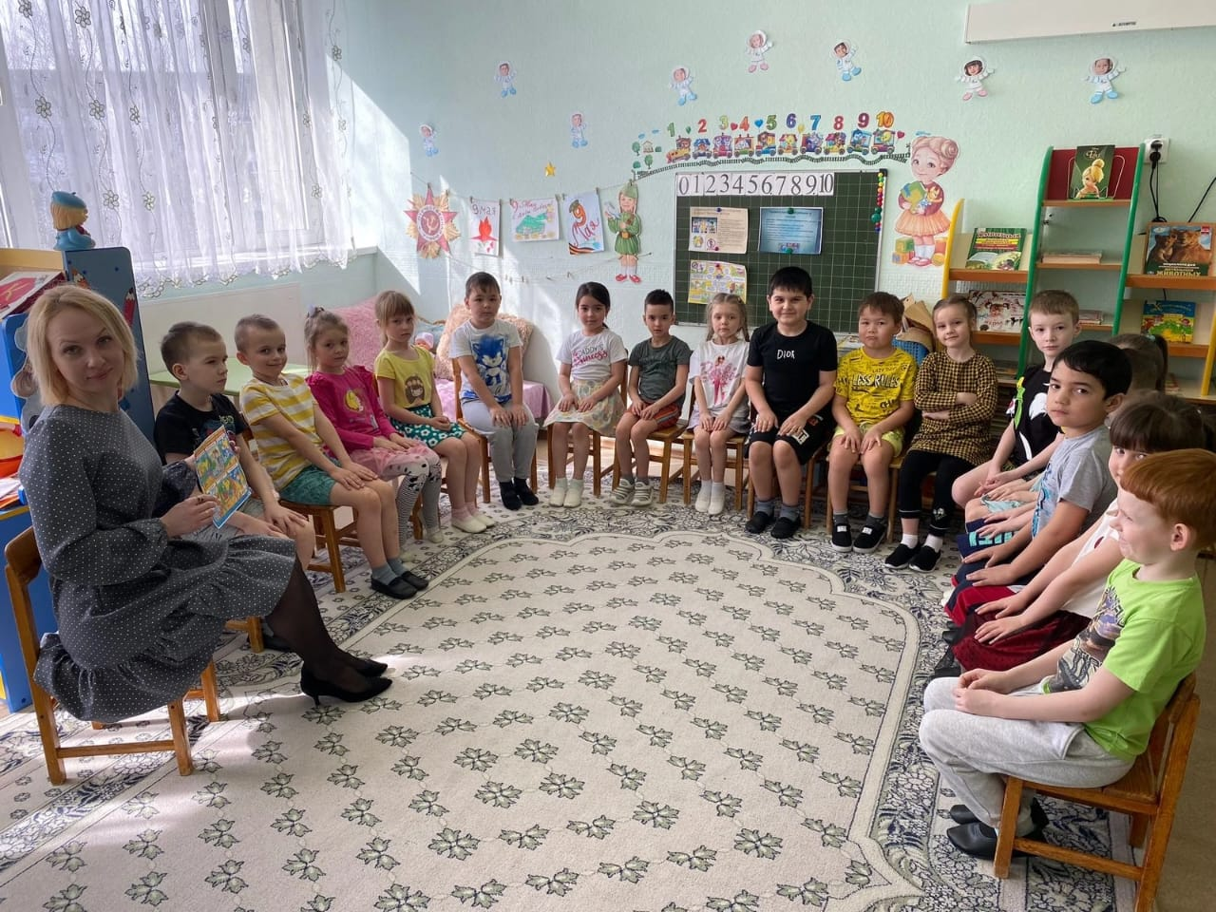
Мероприятия посвященные Дню солидарности в борьбе с терроризмом: выставки рисунков на темы «Как может выглядеть опасный человек», «Наше счастливое детство», беседа «Правила безопасности для детей»

Slide 9
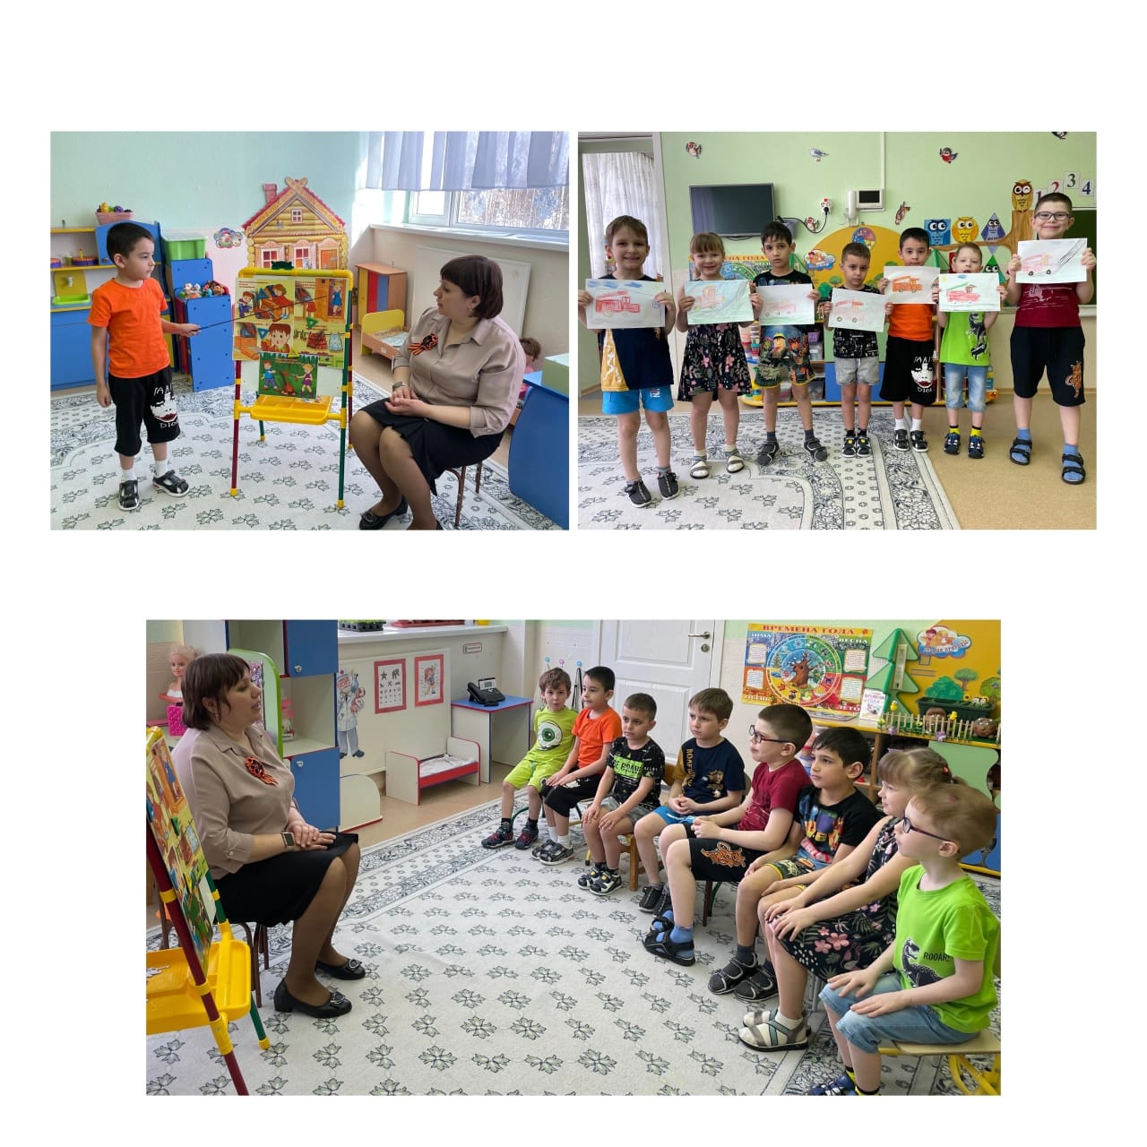

Slide 10
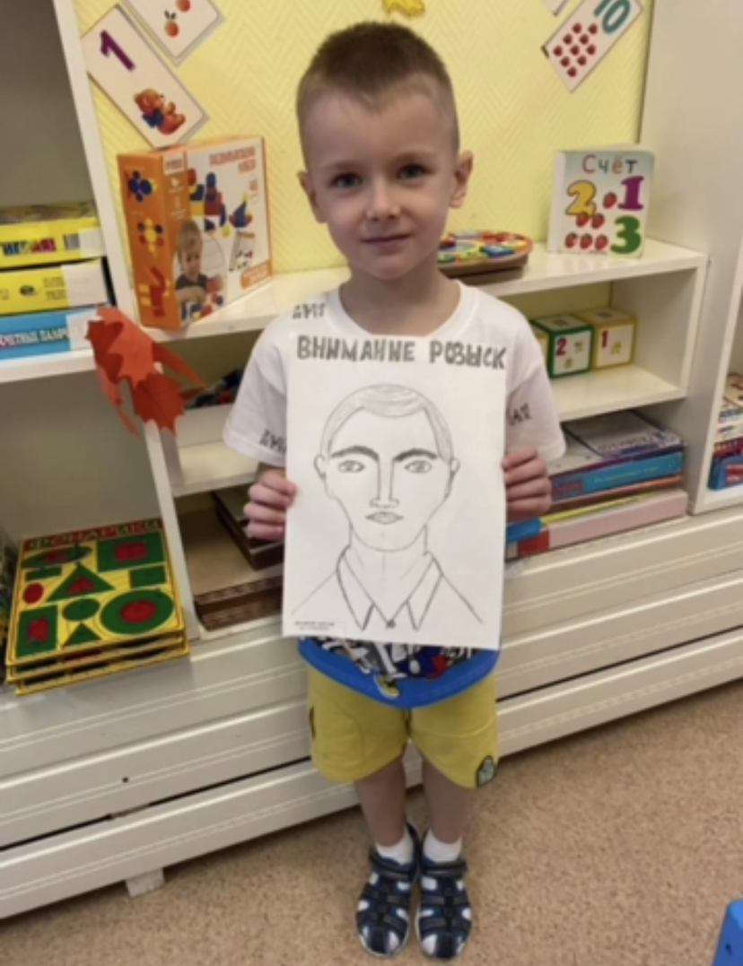
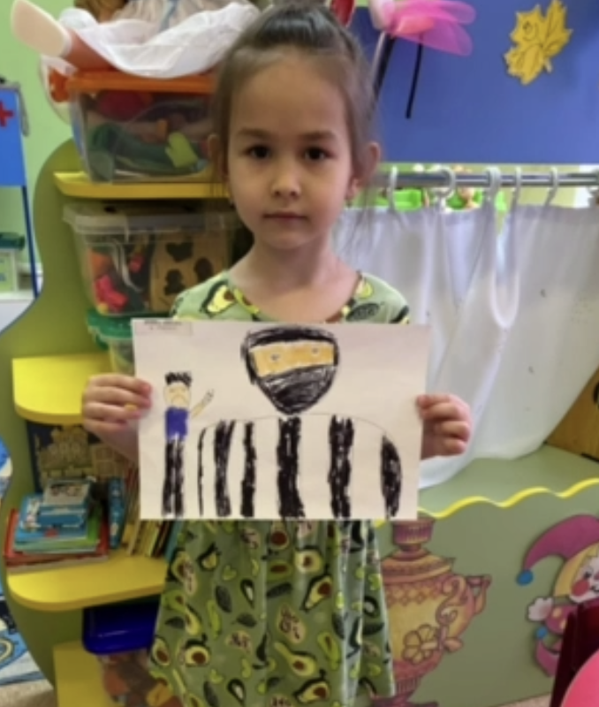
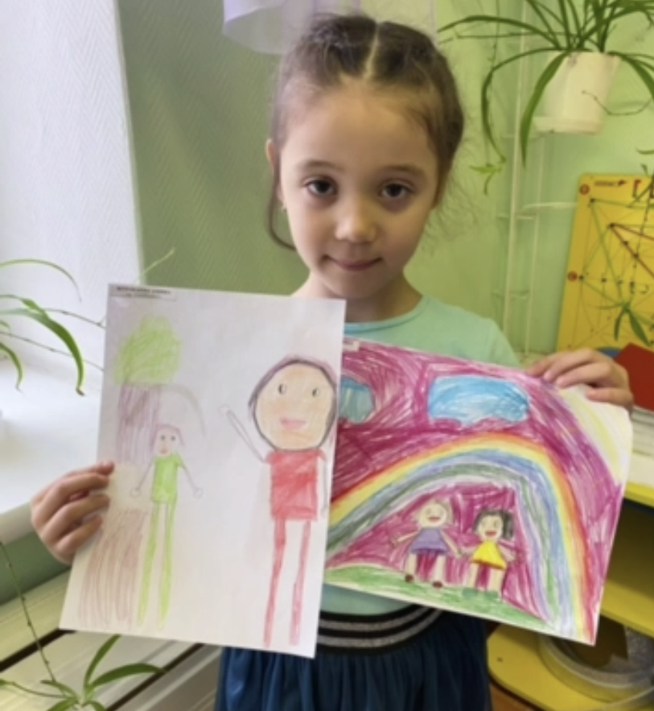
Выставка рисунков:
«Как может выглядеть опасный человек», «Моё счастливое детство»

Slide 11
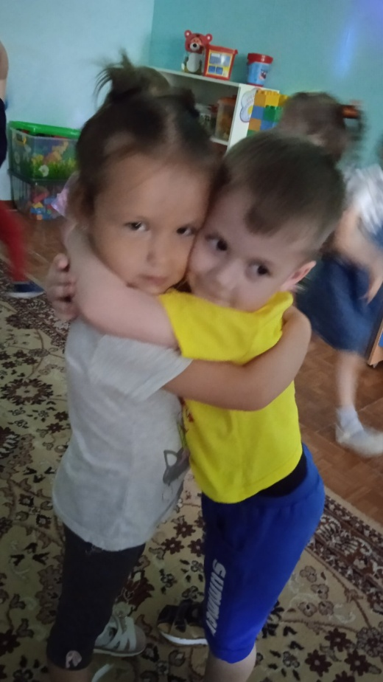
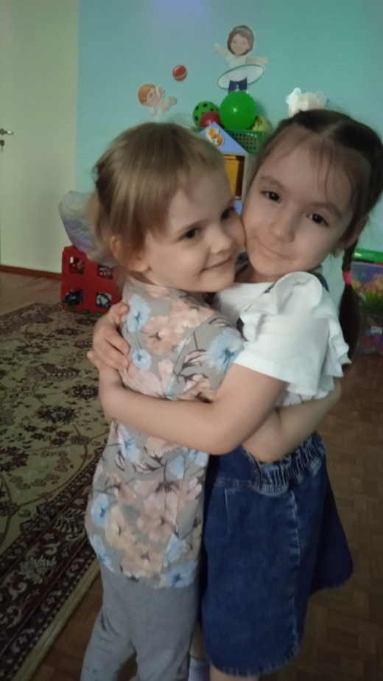
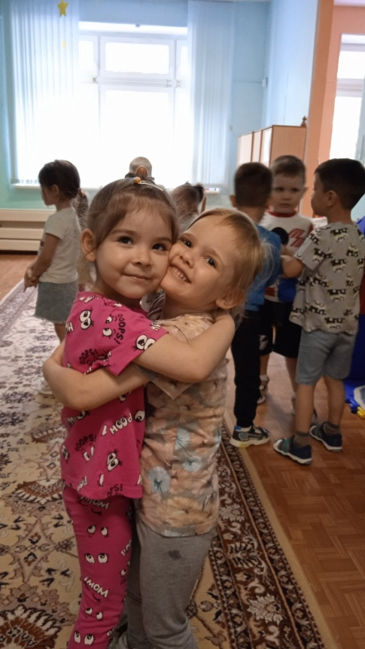
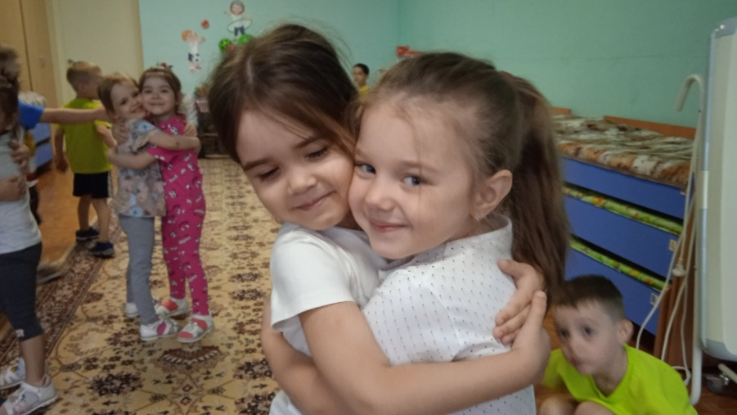
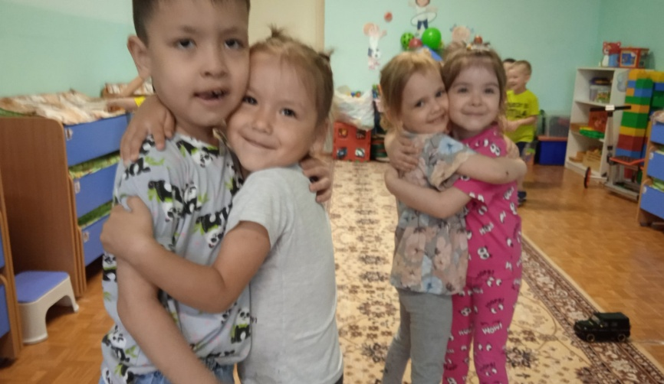
Праздник: «День Дружбы»

Slide 12
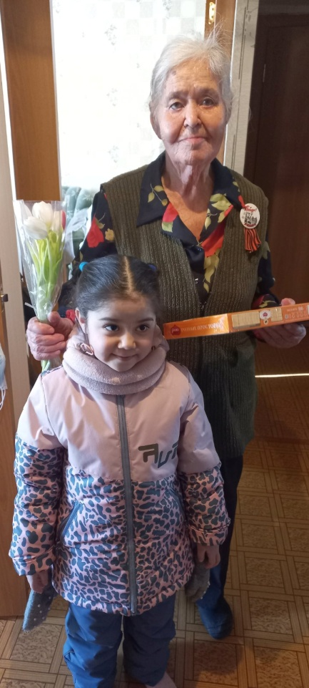
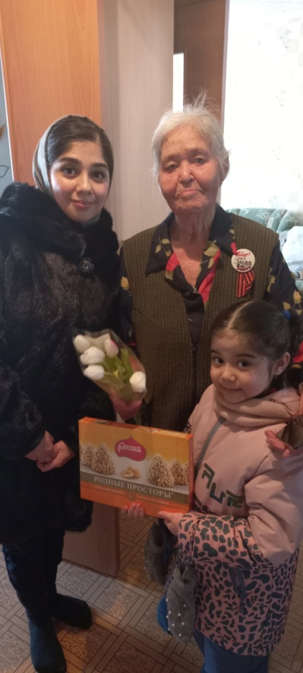
Гражданско-патриотическое воспитание: «Поздравление ветерана», «Посылка солдату» «Окна Победы»

Slide 13
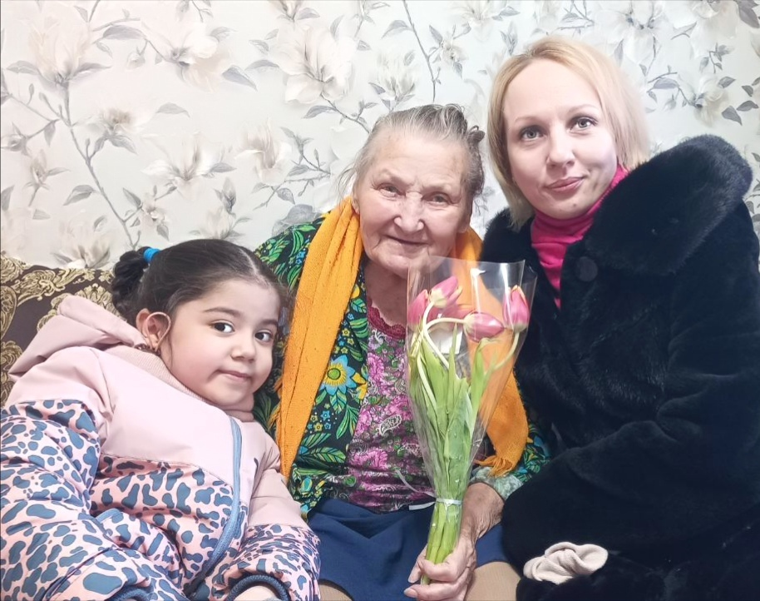
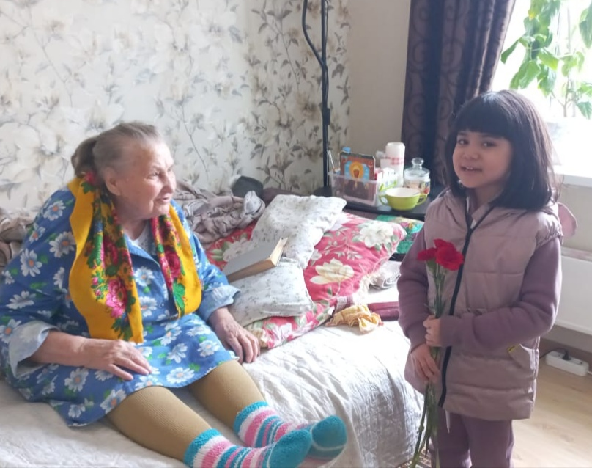

Slide 14
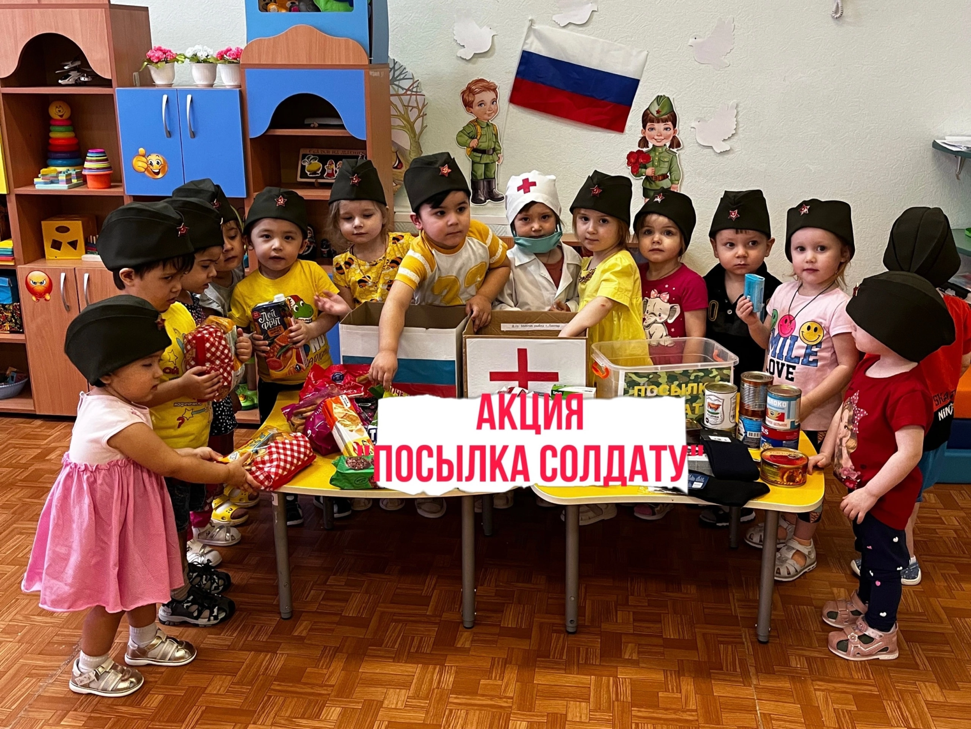

Slide 15
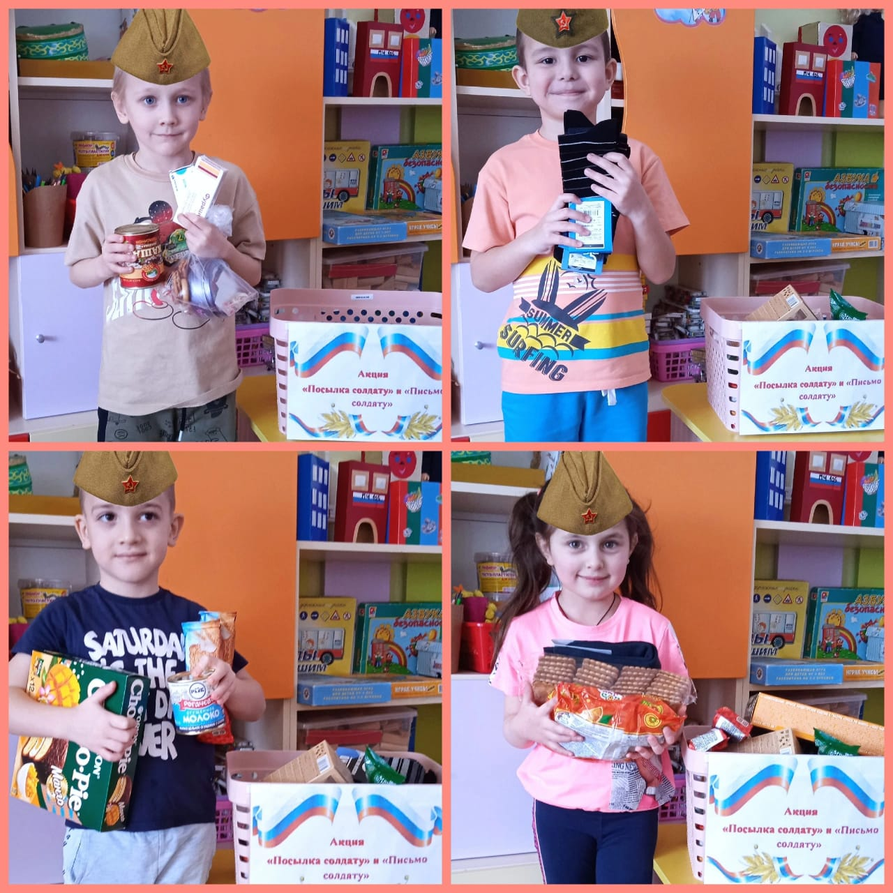

Slide 16
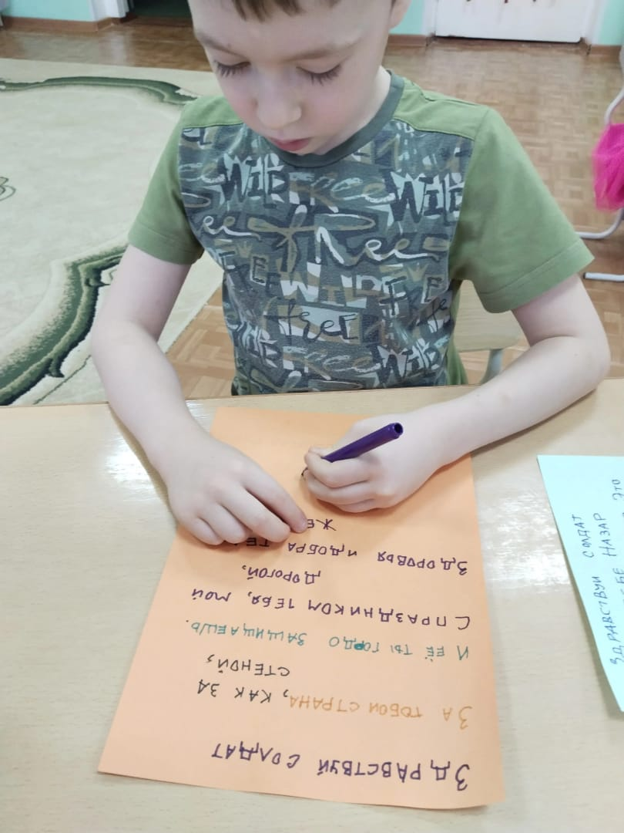
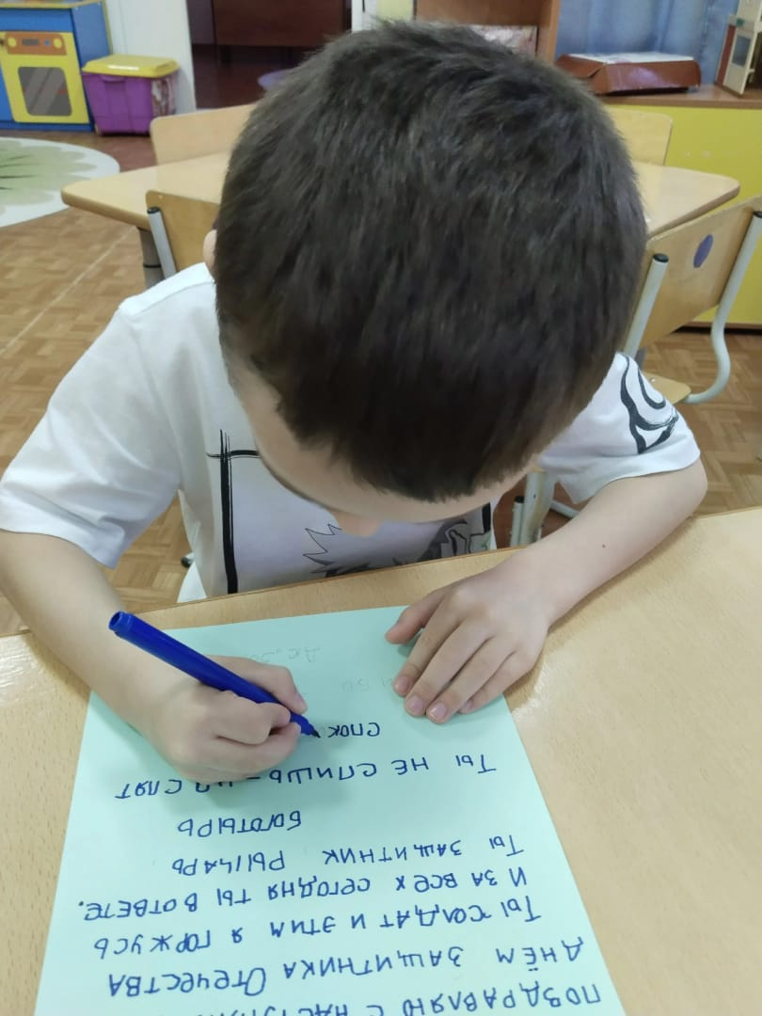

Slide 17
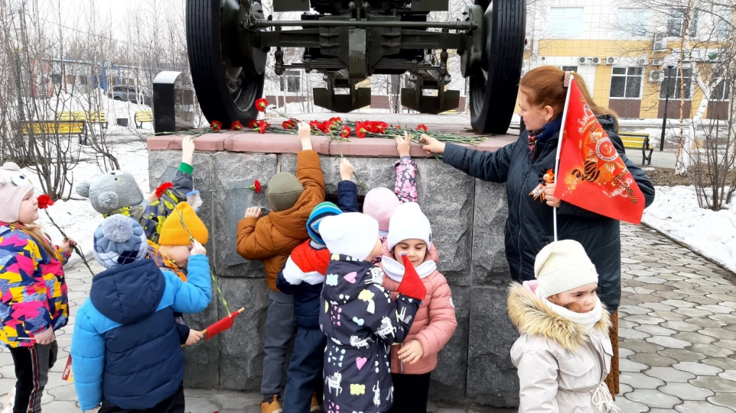
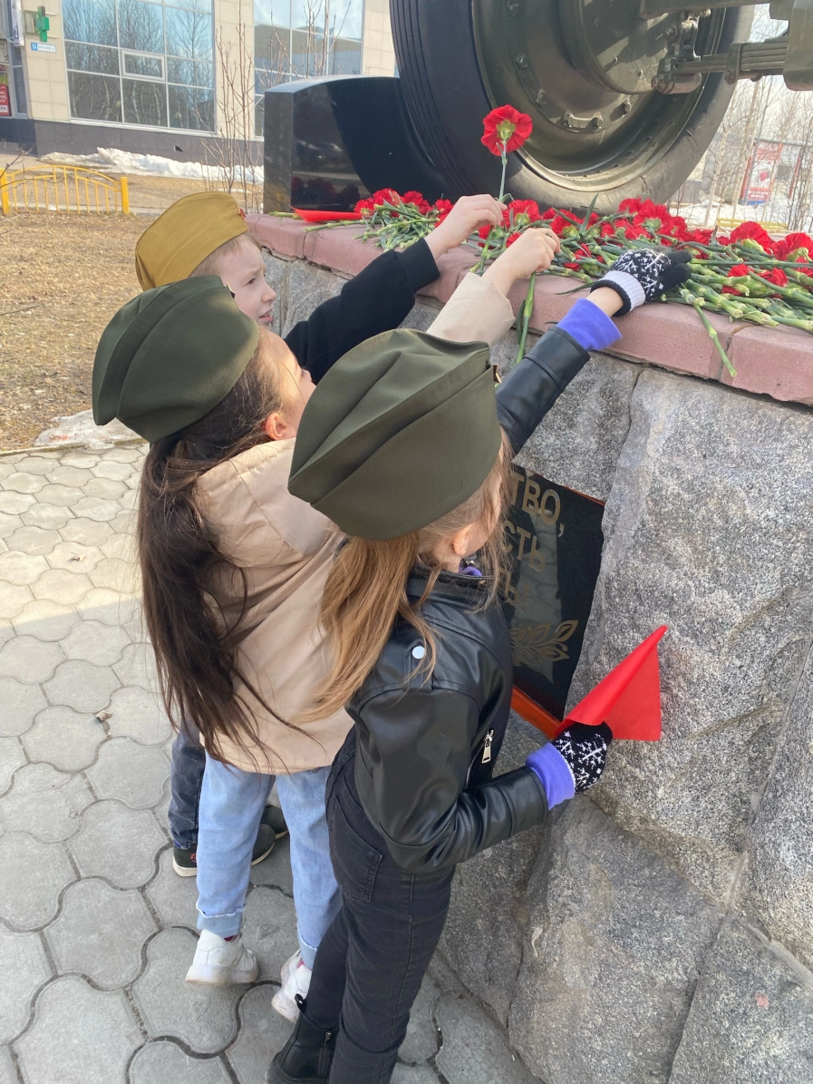
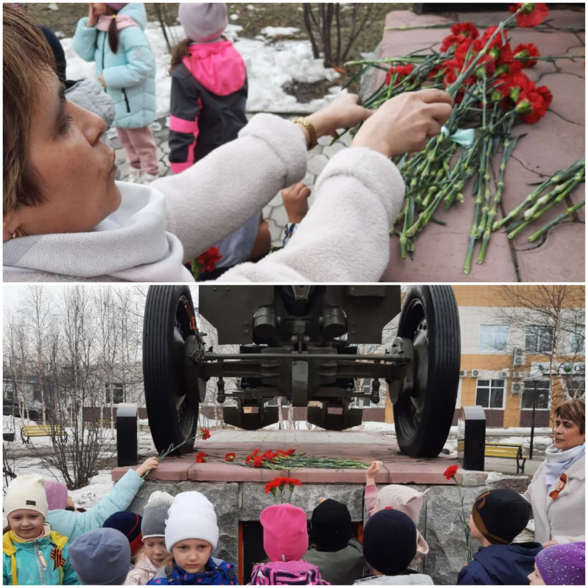

Slide 18
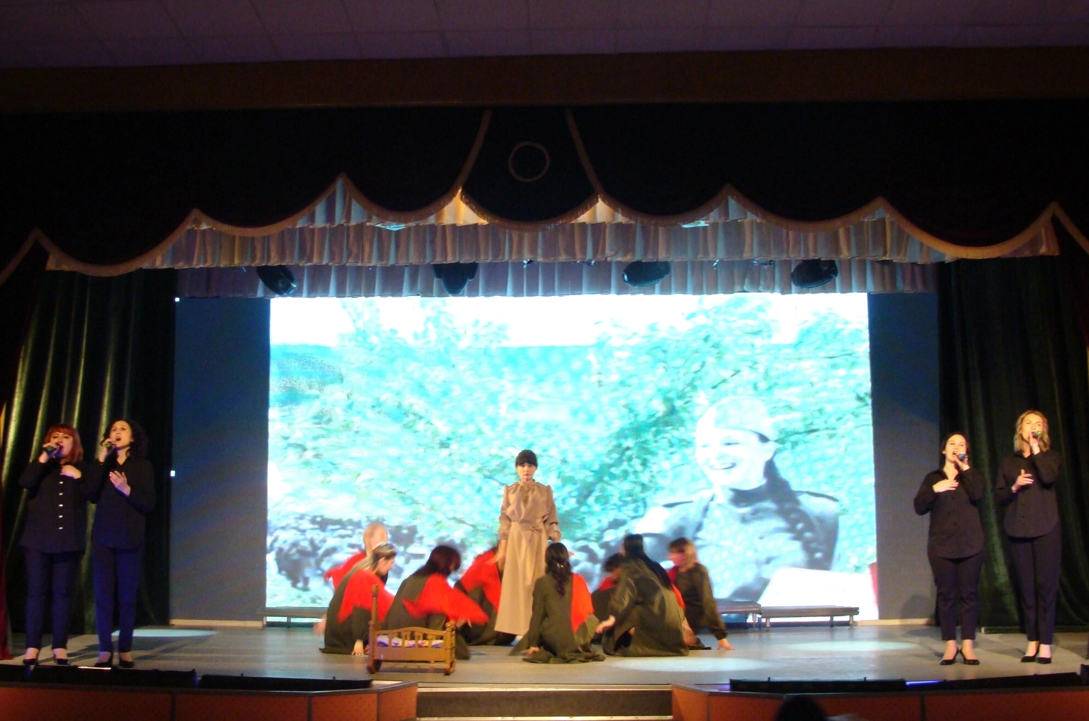
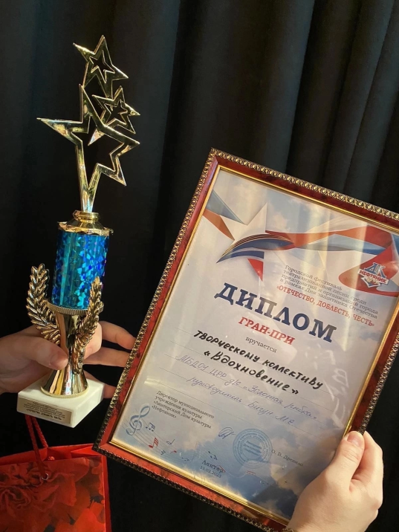

Slide 19
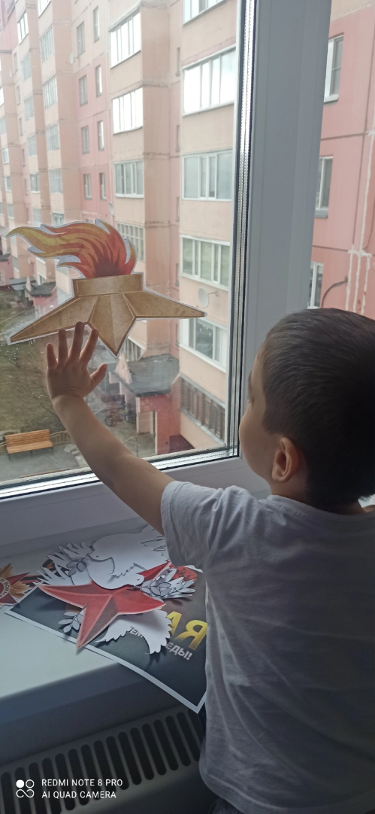
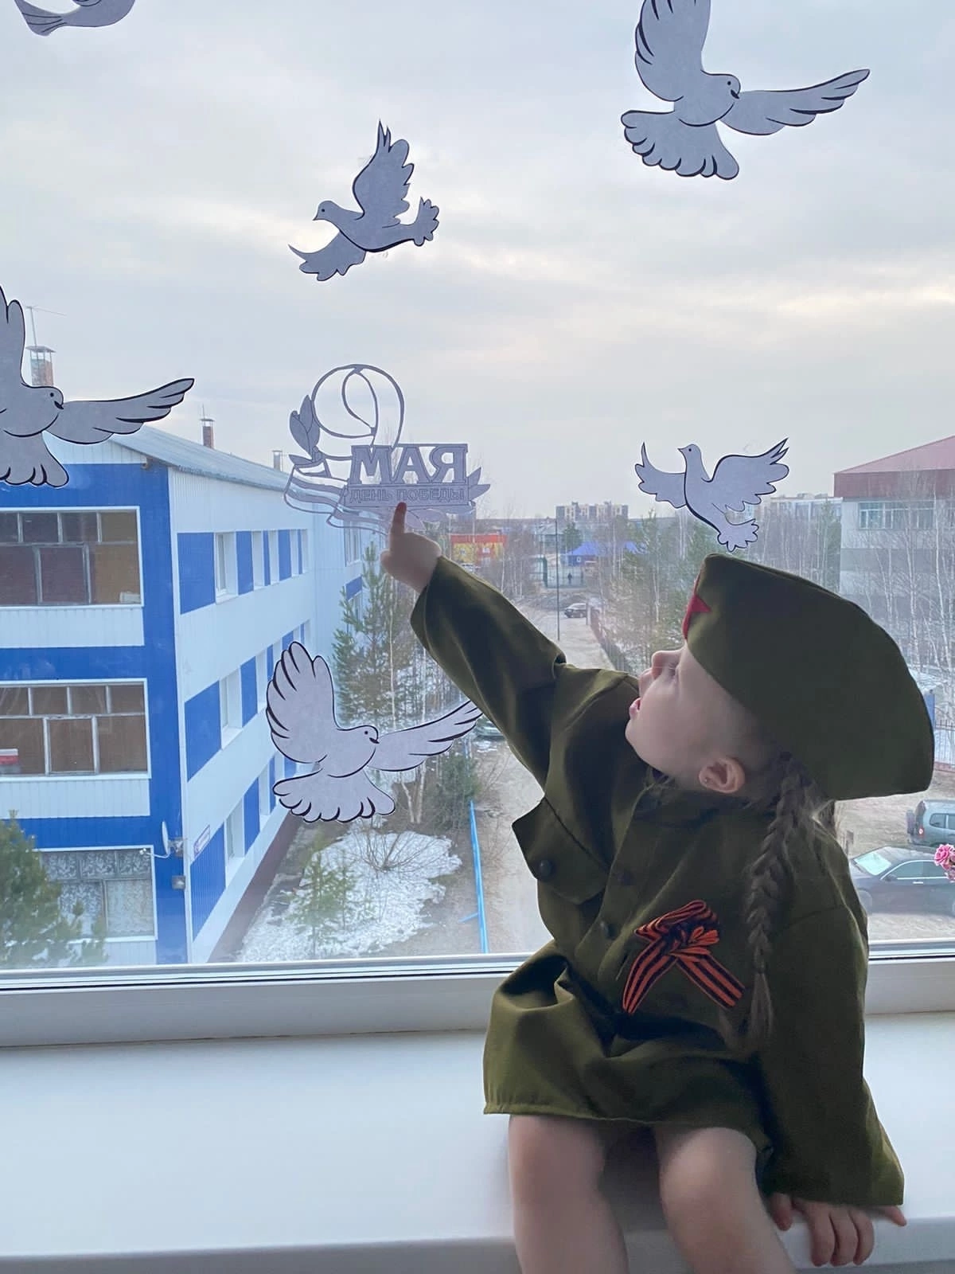

Slide 20


